Slide 1
EUROPA.-LA VUELTA AL MUNDO EN 885 JARDINES.-AP.-Bélgica
Selección de textos y fotografías por
JOSE ELIAS BONELLS

Slide 2
'T Paradijs Aerts
Este es el jardín de Aerts Evarist.
Él creó un hermoso jardín de agua con el tamaño de 1.000 m2.
El nombre "Paradijs Aerts" (Paraíso de Aerts) está muy bien elegido.
El jardín es realmente un paraíso en la tierra, este jardín.
En 1987 Evarist comenzó a crear su primer estanque junto a su casa.

Slide 3
El jardín fue ampliado una y otra vez y hoy en día el jardín de agua tiene cuatro grandes y tres pequeños estanques.
Senderos y muchas fronteras coloridas cuidan de un hermoso paisaje.
Los colores en el jardín están muy bien considerados.
Varios jardines rocosos y cascadas completan este jardín.
En la primavera los rododendros y en el verano muchos arriates están floreciendo.

Slide 4
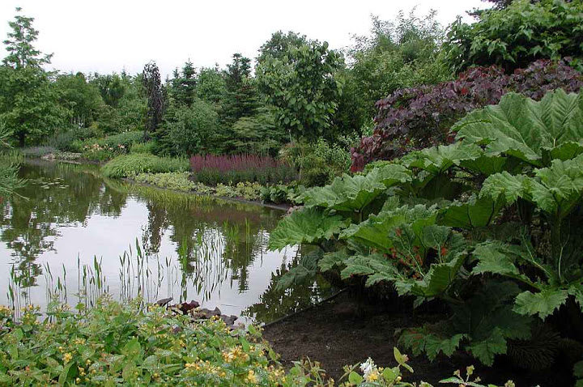
Notes:
Aerts Paradijs.

Slide 5
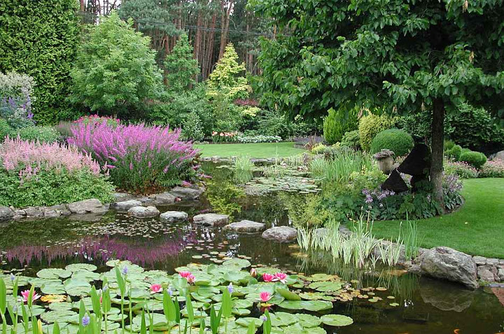

Slide 6
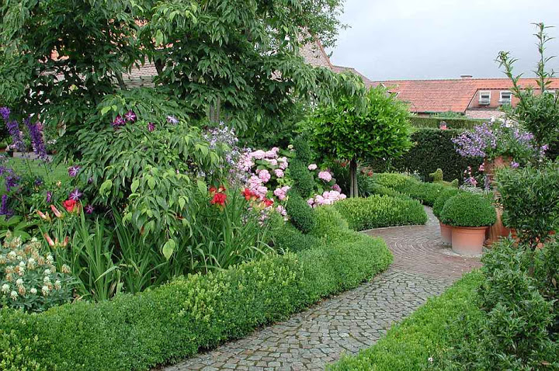
Notes:
Aerts Paradijs.

Slide 7
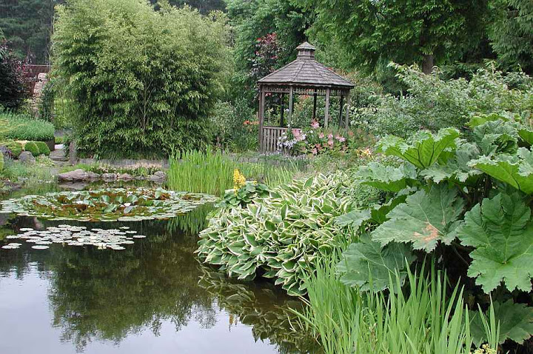
Notes:
Aerts Paradijs.

Slide 8
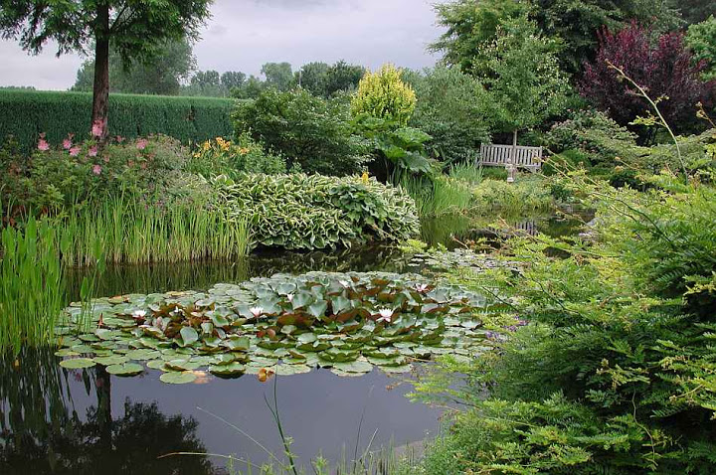
Notes:
Aerts Paradijs.

Slide 9
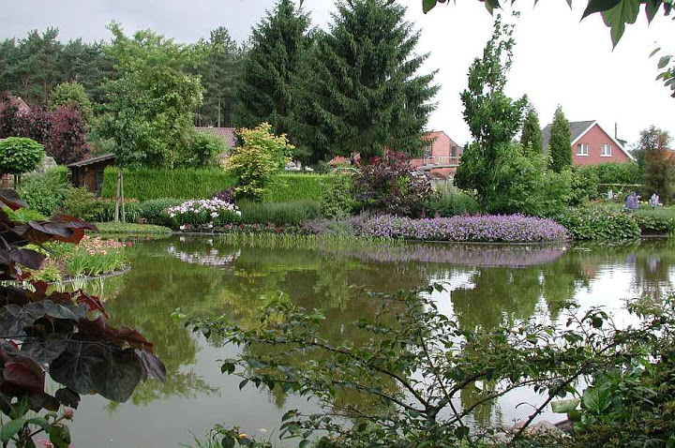
Notes:
Aerts Paradijs.

Slide 10
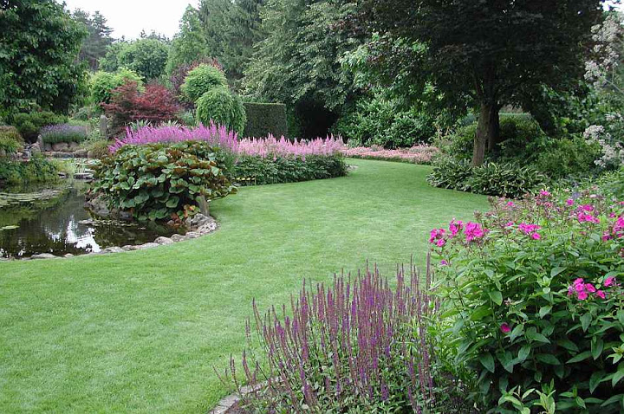
Notes:
Aerts Paradijs.

Slide 11
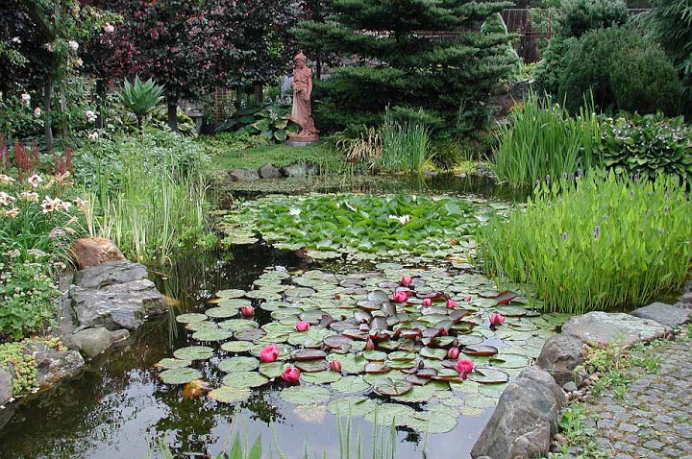
Notes:
Aerts Paradijs.

Slide 12
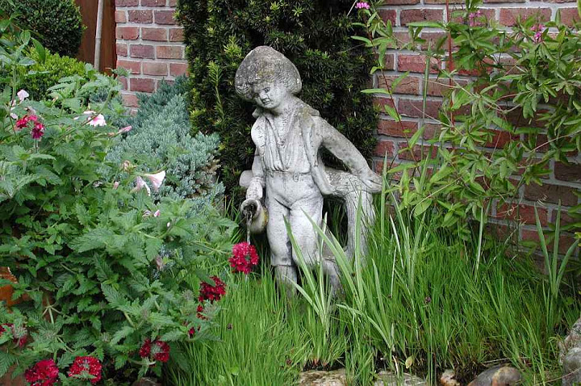
Notes:
Aerts Paradijs.

Slide 13
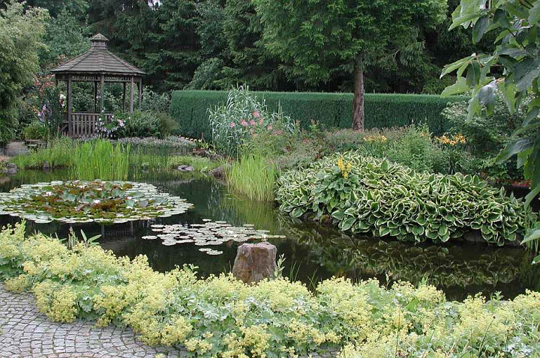
Notes:
Aerts Paradijs.

Slide 14
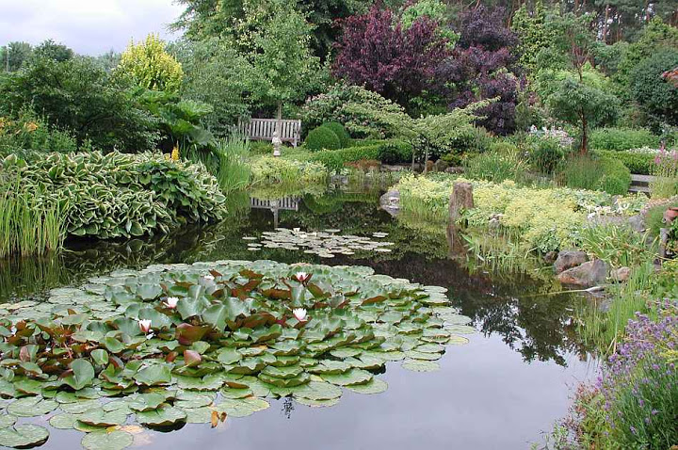
Notes:
Aerts Paradijs.

Slide 15
Val Maubrune
Después de 30 años de la vida parisina, puse mi equipaje y mis pinceles en el Val de Loire / Touraine, de jardines, de mi jardín, para respirar, para vivir con los animales ...
Esta elección fue vital: un día voy a escribir, tal vez.
Mi jardín de cerca de 1000m2 se compone de varias partes, frente, de vuelta a casa me renové .
Poco a poco, las cosas de la planta de acuerdo a mis deseos del momento. Es bastante salvaje, pero .... pesticidas y fertilizantes están prohibidos!
Para mí, un jardín no debe ser un obstáculo, sino un placer,
Y ya que me encanta la naturaleza, es natural….

Slide 16
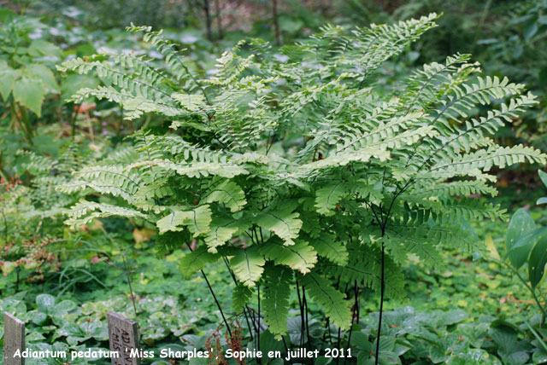
Notes:
Val Maubrune-Adiantum

Slide 17
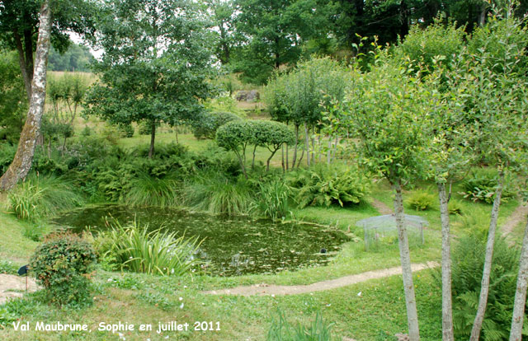
Notes:
Val Maubrune

Slide 18
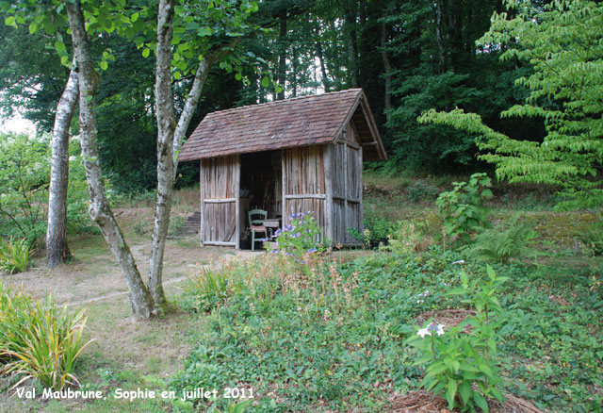
Notes:
Val Maubrune

Slide 19
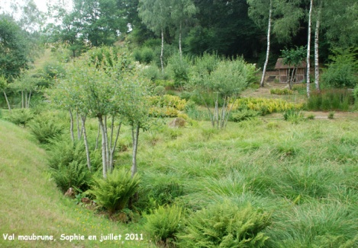
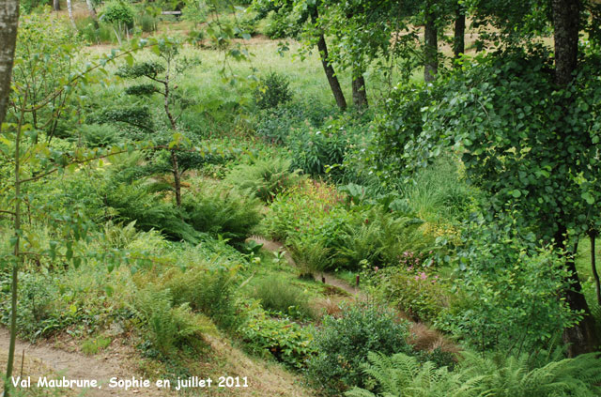
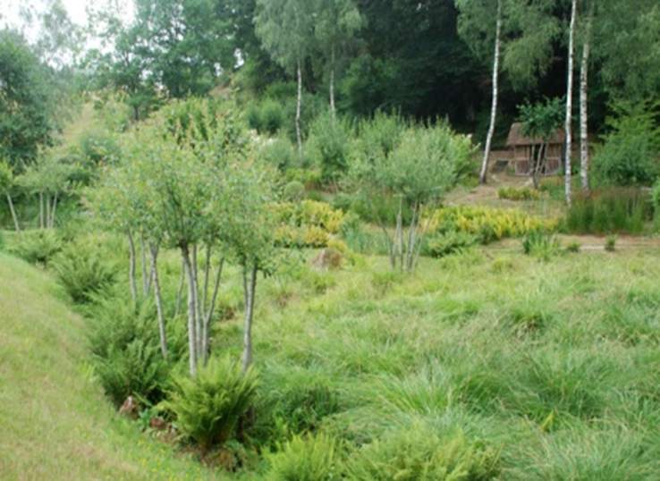
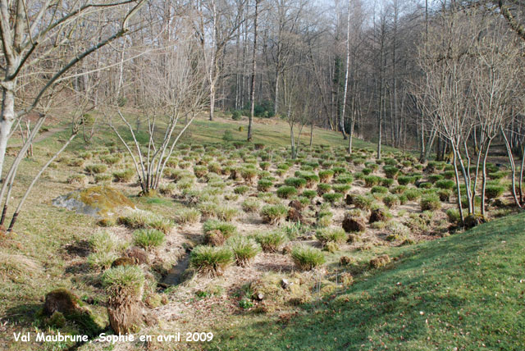

Slide 20
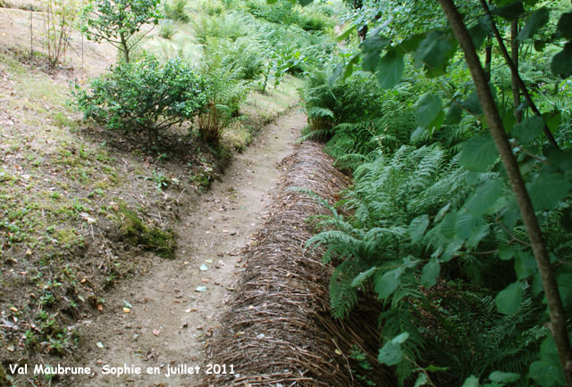
Notes:
Val Maubrune .

Slide 21
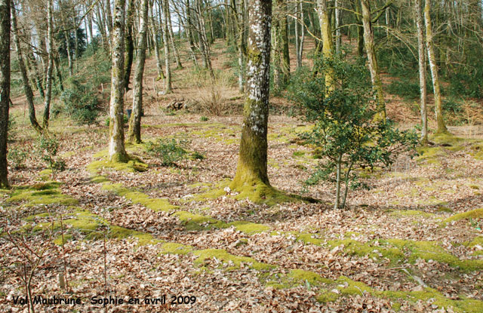
Notes:
Val Maubrune .

Slide 22
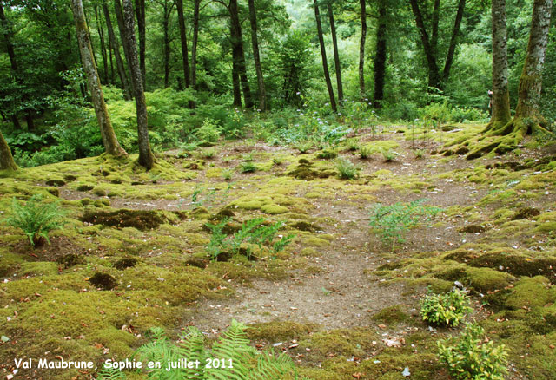
Notes:
Val Maubrune .

Slide 23
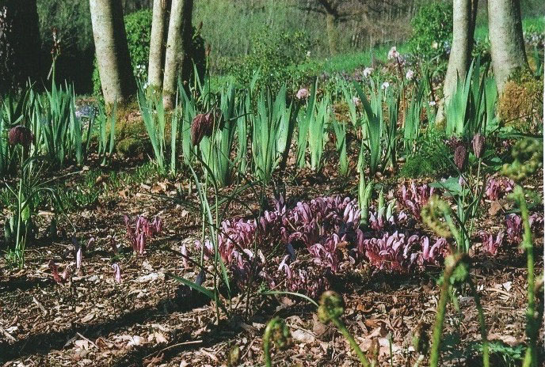
Notes:
Val Maubrune .

Slide 24
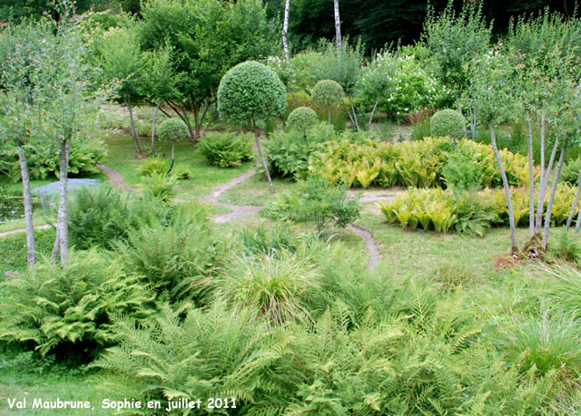
Notes:
Val Maubrune .

Slide 25
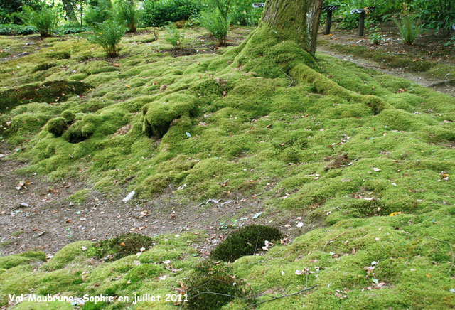
Notes:
Val Maubrune .

Slide 26
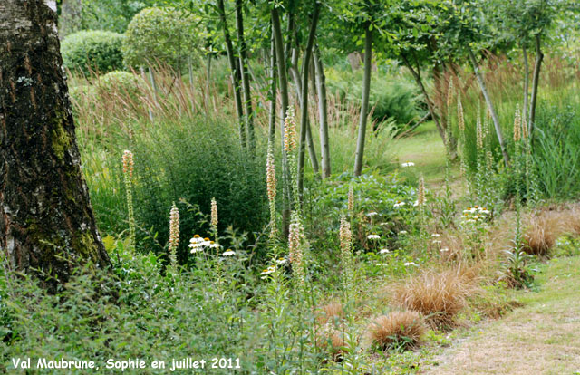
Notes:
Val Maubrune .

Slide 27
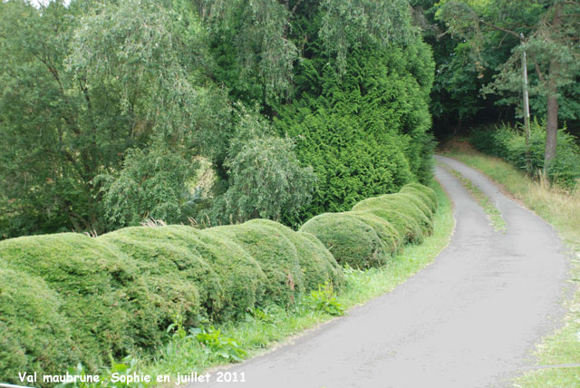
Notes:
Val Maubrune .

Slide 28
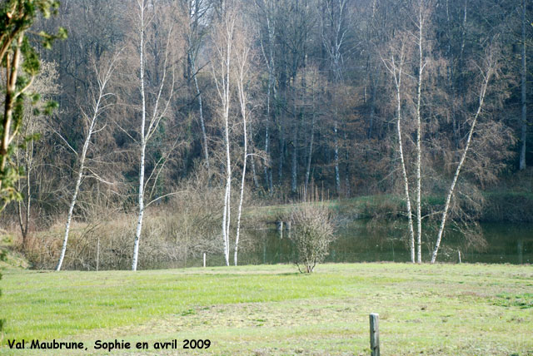

Slide 29
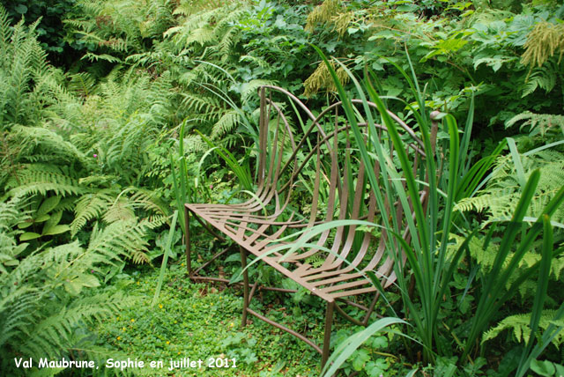
Notes:
Val Maubrune .

Slide 30
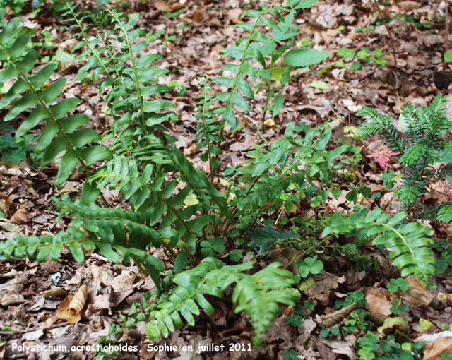
Notes:
Val Maubrune .-polystichum acrostichoides

Slide 31
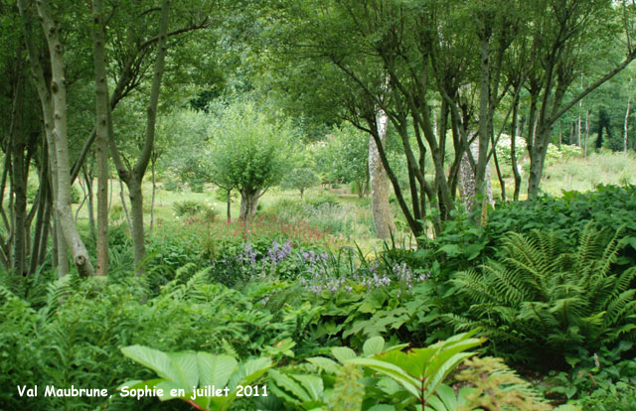
Notes:
Val Maubrune .-hosta

Slide 32
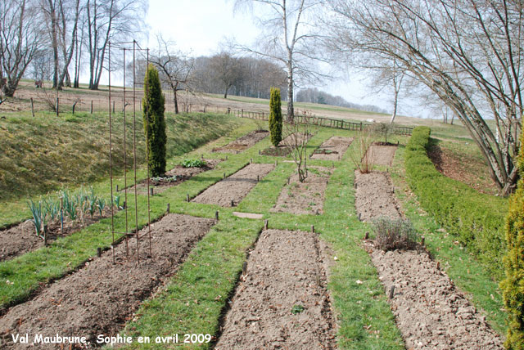
Notes:
Val Maubrune .-Potager

Slide 33
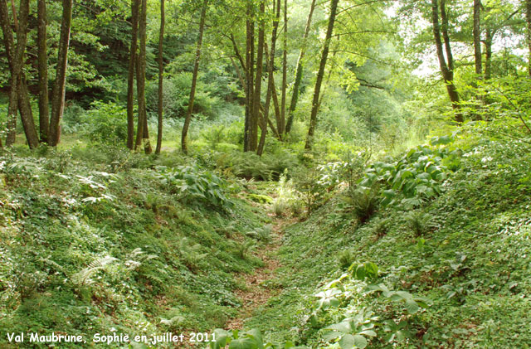
Notes:
Val Maubrune .-

Slide 34
The Cranberries
Se trata de un jardín privado de 20 hectáreas ubicado en las alturas de Francorchamps.
Los propietarios han transformado un campo tanga en un verde oasis .
Para ampliar visualmente, se fragmentan en diversas áreas.
Con plantaciones de volúmenes equilibrados estudiados, se han suavizado las formas, de modo que el visitante no tiene más conciencia de la estructura rígida y plana de tierra para comenzar.

Slide 35
A pesar de y debido a la presencia de más de 100 rosales y 700 plantas perennes, con exclusión de los árboles y arbustos, uno nunca se siente apretado.
Ellos también se refieren a la dureza del clima: se congela de octubre a finales de mayo.
Pero esta disciplina tiene sus ventajas: el jardín no le falta de agua.

Slide 36
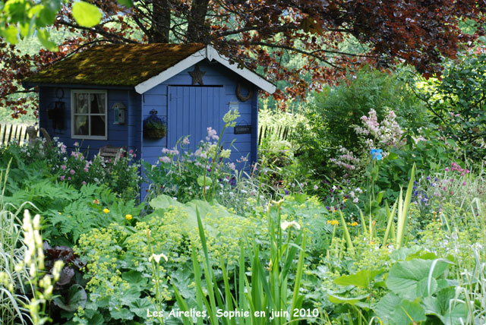

Slide 37
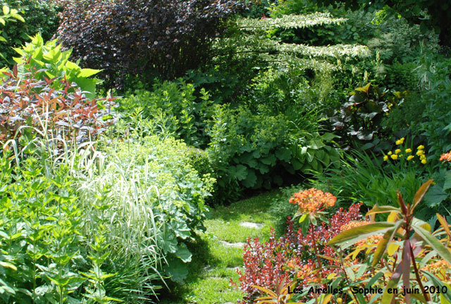
Notes:
The Cranberries

Slide 38
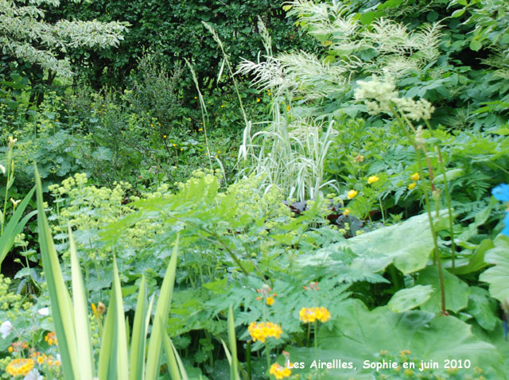
Notes:
The Cranberries.-les Airelles

Slide 39
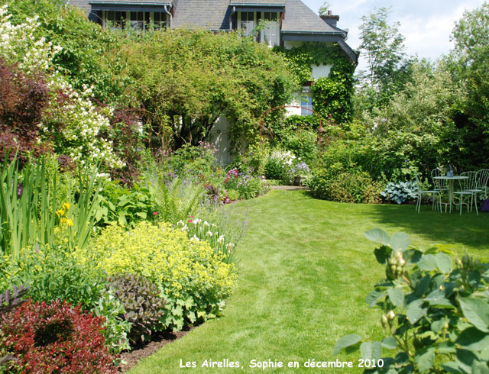
Notes:
The Cranberries.-les Airelles

Slide 40
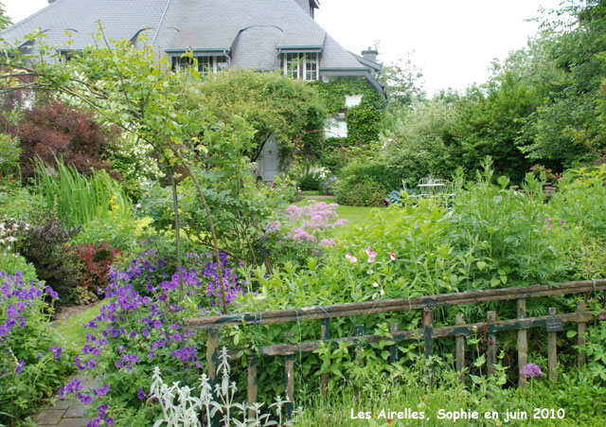
Notes:
The Cranberries.-les Airelles

Slide 41
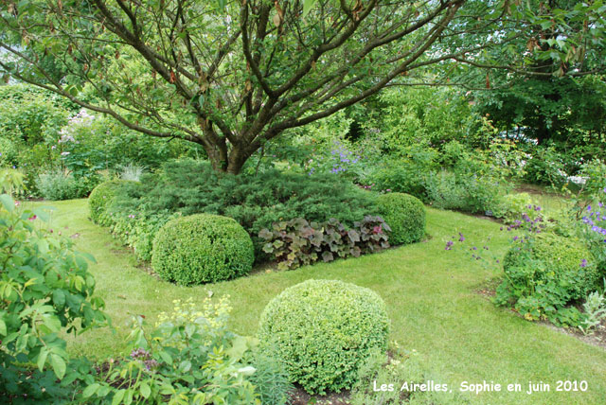
Notes:
The Cranberries.-les Airelles

Slide 42
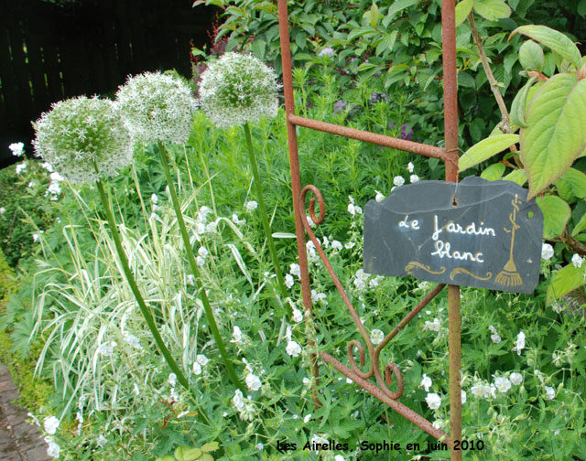
Notes:
The Cranberries.-les Airelles

Slide 43
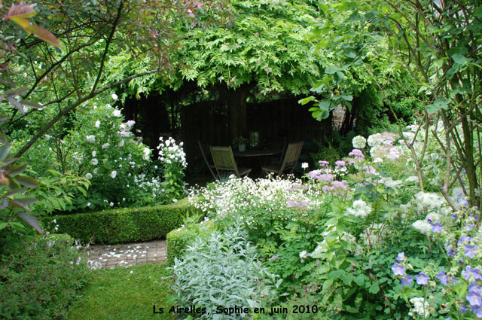
Notes:
The Cranberries.-les Airelles

Slide 44
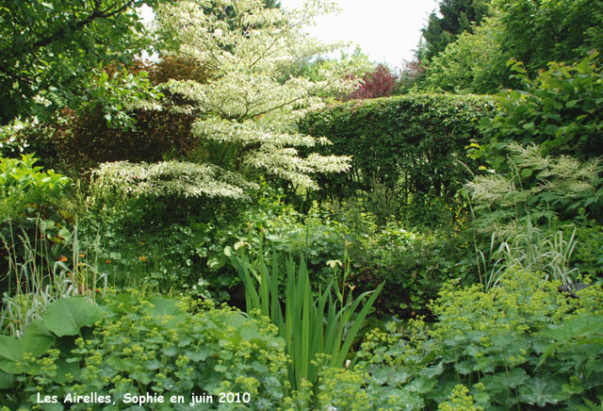
Notes:
The Cranberries.-les Airelles

Slide 45
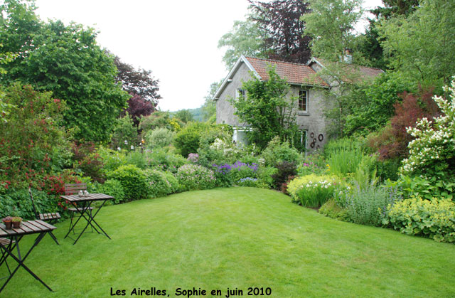
Notes:
The Cranberries.-les Airelles

Slide 46
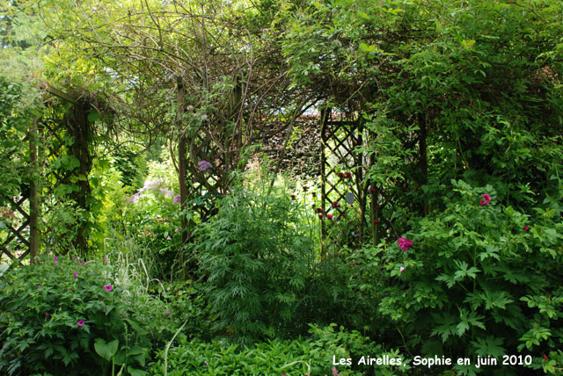
Notes:
The Cranberries.-les Airelles

Slide 47
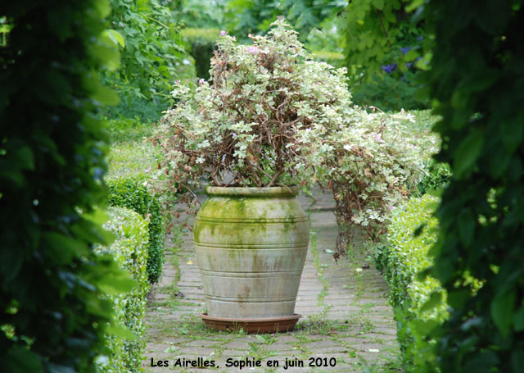
Notes:
The Cranberries.-les Airelles

Slide 48
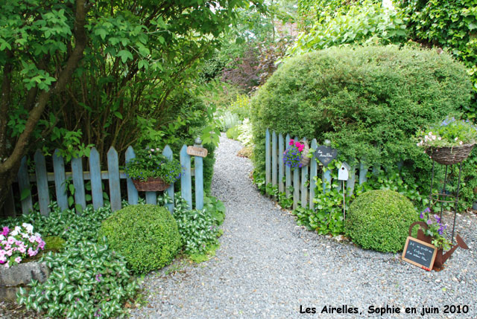
Notes:
The Cranberries.-les Airelles

Slide 49
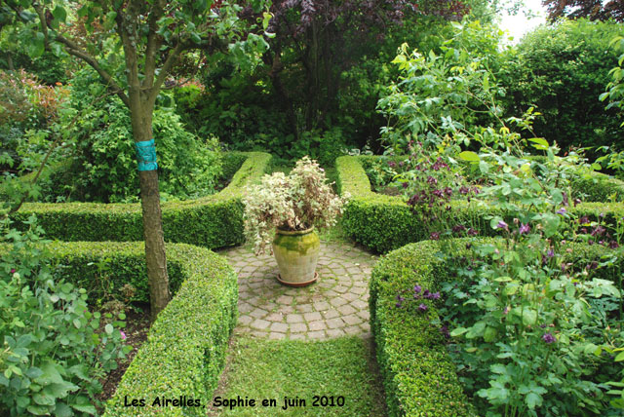
Notes:
The Cranberries.-les Airelles

Slide 50
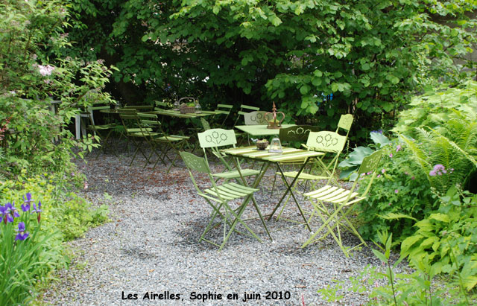

Slide 51
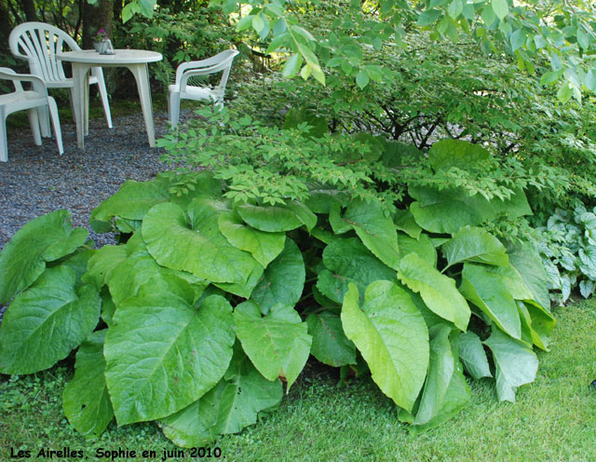
Notes:
The Cranberries .-trachystemon_orientalis

Slide 52
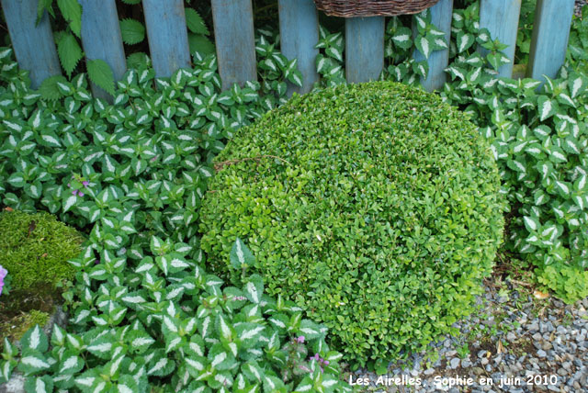
Notes:
The Cranberries .-

Slide 53
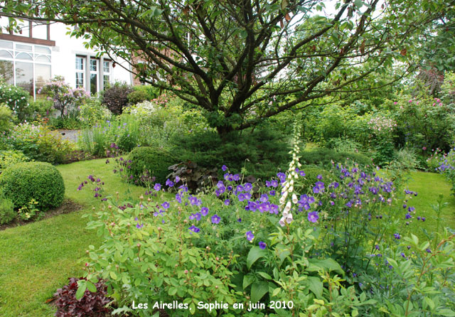
Notes:
The Cranberries devant airelles

Slide 54

Notes:
The Cranberries rocaille

Slide 55
Dina et Tony Deferme .-
No muy lejos de Zolder en Stokrooi se encuentra el jardín de Dina Deferme.
El jardín tiene 4.000 m2 y es uno de los jardines privados más visitados en Bélgica.
Ella es excelente en el desarrollo de jardines y traer color a los jardines.
En el año 1990 la construcción del jardín se inició en torno a una casa de labranza restaurada.

Slide 56
El jardín está dividido en cámaras y por lo tanto podemos ver aquí una laguna natural, un jardín de sombra, un jardín de hierbas, así como un jardín en el frente de la casa.
En cada jardín se ven hermosos arriates , bien ordenados en color.
Desde varias posiciones hay una magnífica vista sobre el paisaje circundante.

Slide 57

Notes:
Dina et Tony Deferme .-

Slide 58

Notes:
Dina et Tony Deferme .-

Slide 59

Notes:
Dina et Tony Deferme .-

Slide 60

Notes:
Dina et Tony Deferme .-

Slide 61

Notes:
Dina et Tony Deferme .-

Slide 62

Notes:
Dina et Tony Deferme .-

Slide 63

Notes:
Dina et Tony Deferme .-

Slide 64

Notes:
Dina et Tony Deferme .-

Slide 65

Notes:
Dina et Tony Deferme .-

Slide 66

Notes:
Dina et Tony Deferme .-

Slide 67


Notes:
Dina et Tony Deferme .-

Slide 68

Notes:
Dina et Tony Deferme .-

Slide 69

Notes:
Dina et Tony Deferme .-

Slide 70

Notes:
Dina et Tony Deferme .-

Slide 71

Notes:
Dina et Tony Deferme .-

Slide 72

Notes:
Dina et Tony Deferme .-

Slide 73


Notes:
Dina et Tony Deferme .-

Slide 74

Notes:
Dina et Tony Deferme .-

Slide 75

Notes:
Dina et Tony Deferme .-

Slide 76

Notes:
Dina et Tony Deferme .-

Slide 77

Notes:
Dina et Tony Deferme .-

Slide 78

Notes:
Dina et Tony Deferme .-

Slide 79

Notes:
Dina et Tony Deferme .-

Slide 80

Notes:
Dina et Tony Deferme .-

Slide 81

Notes:
Dina et Tony Deferme .-

Slide 82

Notes:
Dina et Tony Deferme .-

Slide 83

Notes:
Dina et Tony Deferme .-

Slide 84

Notes:
Dina et Tony Deferme .-

Slide 85

Notes:
Dina et Tony Deferme .-

Slide 86

Notes:
Dina et Tony Deferme .-

Slide 87

Notes:
Dina et Tony Deferme .-

Slide 88

Notes:
Dina et Tony Deferme .-

Slide 89

Notes:
Dina et Tony Deferme .-

Slide 90

Notes:
Dina et Tony Deferme .-

Slide 91

Notes:
Dina et Tony Deferme .-

Slide 92
Notes:
Dina et Tony Deferme .-

Slide 93

Notes:
Dina et Tony Deferme .-

Slide 94

Notes:
Dina et Tony Deferme .-

Slide 95

Notes:
Dina et Tony Deferme .-

Slide 96

Notes:
Dina et Tony Deferme .-

Slide 97

Notes:
Dina et Tony Deferme .-

Slide 98


Slide 99

Notes:
Dina et Tony Deferme .-

Slide 100

Notes:
Dina et Tony Deferme .-

Slide 101

Notes:
Dina et Tony Deferme .-

Slide 102

Notes:
Dina et Tony Deferme .-

Slide 103

Notes:
Dina et Tony Deferme .-

Slide 104

Notes:
Dina et Tony Deferme .-

Slide 105

Notes:
Dina et Tony Deferme .-

Slide 106

Notes:
Dina et Tony Deferme .-

Slide 107


Slide 108

Notes:
Dina et Tony Deferme .-

Slide 109

Notes:
Dina et Tony Deferme .-

Slide 110

Notes:
Dina et Tony Deferme .-

Slide 111

Notes:
Dina et Tony Deferme .-

Slide 112

Notes:
Dina et Tony Deferme .-

Slide 113

Notes:
Dina et Tony Deferme .-

Slide 114

Notes:
Dina et Tony Deferme .-

Slide 115
Notes:
Dina et Tony Deferme .-

Slide 116


Notes:
Dina et Tony Deferme .-

Slide 117

Notes:
Dina et Tony Deferme .-

Slide 118

Notes:
Dina et Tony Deferme .-

Slide 119

Notes:
Dina et Tony Deferme .-

Slide 120

Notes:
Dina et Tony Deferme .-

Slide 121

Notes:
Dina et Tony Deferme .-

Slide 122

Notes:
Dina et Tony Deferme .-

